Slide 1

Седмица на гората.Красотата на гората.Широколистните гори
Изготвили:Симона,Вики В.,Вики Б.,Мила Б.Димитър

Slide 2
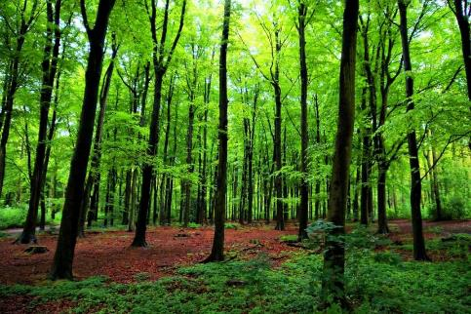
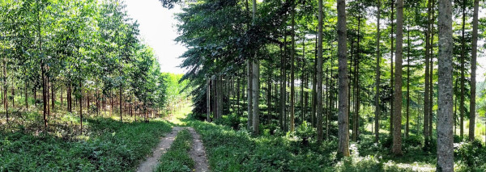
Разпространение на горите
Широколистните гори са разположени в умерените климатични пояси на северното и южното полукълбо. Те са разположени между 30° и 40°с. ш. и 30° и 45° ю.ш.Характерната почва са кафявите горски почви.Широколистните гори се делят на тъмни и светли.Тъмни са буковите гори.Светли са дъбовите гори.

Slide 3
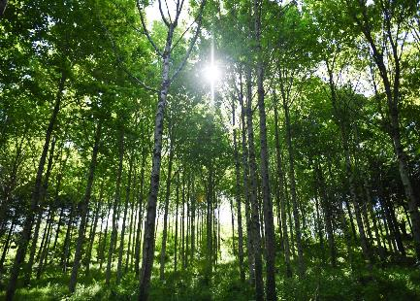
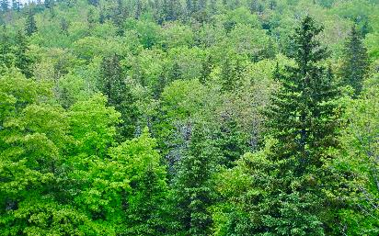
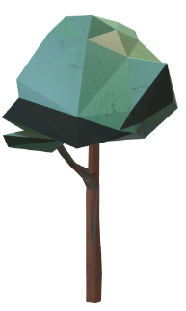
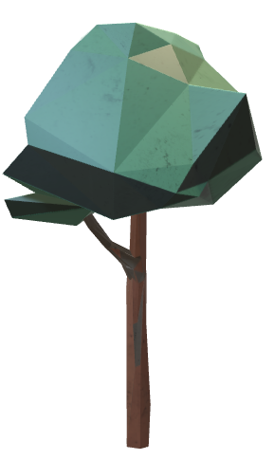
Климат
Климатът в този биом се отличава с мека, влажна зима и горещо, сухо лято. По крайбрежието на Източна Азия под влияние на мусон, лятото е влажно. Поради голямото разнообразие на условията за живот в него се различават две главни разновидности.

Slide 4
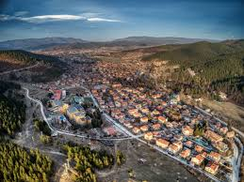
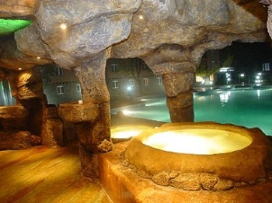
Велинград
Велинград е град в Южна България, област Пазарджик и е втори по големина в областта след областния град Пазарджик с население 24 518 души по настоящ адрес (15 март 2016).[1] Градът е административен център на община Велинград. Образуван е през 1948 г. от сливането на селата Лъджене, Каменица и Чепино. Наречен е на името на партизанката Вела Пеева.

Slide 5
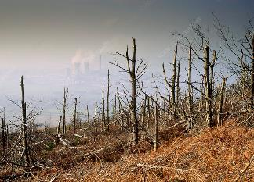

Екологични проблеми
Широколистните гори са по-силно засегнати от дейността на хората. Голяма част от тях в Европа и в Северна Америка отдавна са изсечени, за да се осигурят земи за обработване и пасища, за изграждане на селища и пътища.

Slide 6

Благодаря за вниманието!

